Slide 1
Robotica sociale ed etica

Slide 2
Robotica sociale
L’interazione con esseri umani (HRI) è una componente costitutiva della robotica sociale
La robotica sociale progetta sistemi robotici in grado di integrarsi nei contesti sociali d’uso, con i quali sia facile, soddisfacente, divertente e coinvolgente interagire
I robot sociali devono avere competenze sociali, che consentono agli individui di intrattenere rapporti con altri individui (principalmente, ma non esclusivamente, della stessa specie)
attori sociali = esseri umani o animali sociali

Slide 3
Progettazione di robot sociali
Riprodurre nel robot competenze sociali umane
Influenzare, mediante scelte di progetto, il modello mentale che l’utente si forma della tecnologia (capacità, funzioni, convincimenti, intenzioni, scopi, ecc.). Facilitare l’adozione di una «intentional stance» nell’utente e lo sviluppo di una «theory of mind» del robot sociale
Sfruttare apparenze ingannevoli nella progettazione per far sì che il sistema sia percepito come se fosse un attore sociale. A questo scopo si sfrutta spesso un design antropomorfo o zoomorfo.

Slide 4
Antropomorfismo/Zoomorfismo
Antropomorfismo: s. m. [der. di antropomorfo]. – Tendenza ad attribuire aspetto, facoltà e destini umani a figure immaginarie, animali e cose, presente pressoché universalmente tra i popoli primitivi e nel folclore e nel pensiero dei popoli civili. In partic., attribuzione alla divinità di qualità umane, sia fisiche (a. fisico) sia intellettuali e morali (a. psichico, detto anche antropopatia).
      https://www.treccani.it/vocabolario/antropomorfismo
Zoomorfismo: s. m. [comp. di zoo- e morfismo]. – La tendenza, propria di antiche religioni e di popoli primitivi, a raffigurare la divinità in forma, o con particolari attributi, di animali.
      https://www.treccani.it/vocabolario/zoomorfismo

Slide 5
Quali caratteristiche si proiettano?
Essere in vita
Capacità di agire
Genere sessuale
Stati mentali:
  Convinzioni
  desideri
Intenzioni
Emozioni
Sentimenti
Disposizioni
Preferenze
Personalità

Slide 6
Quali spunti per il design?
Caratteri del viso e espressioni facciali
Espressioni emotivamente cariche e reazione a emozioni
Toni di voce e linguaggio del corpo (annuire, scuotere la testa)
Movimenti ‘naturali’ e gestualità tipiche
Uso del linguaggio e modi di conversare
Competenze linguistiche performative e conversazionali: attendere il proprio turno per intervenire, imitare modi di parlare, segnali di attenzione (contatto visivo nella conversazione)…
Tratti tipicamente umani, come il commettere errori, distrarsi, ecc.
Tratti caratteriali/personalità timide, assertive, giocose, riservate, ecc.

Slide 7
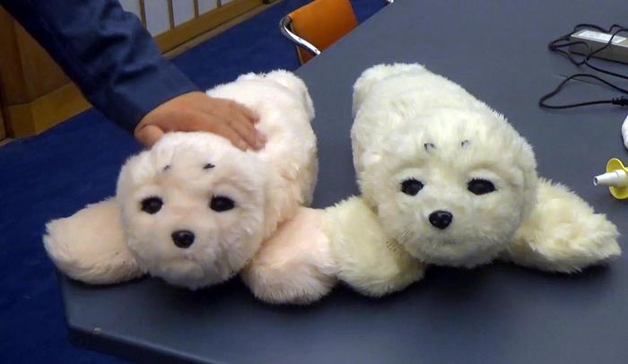
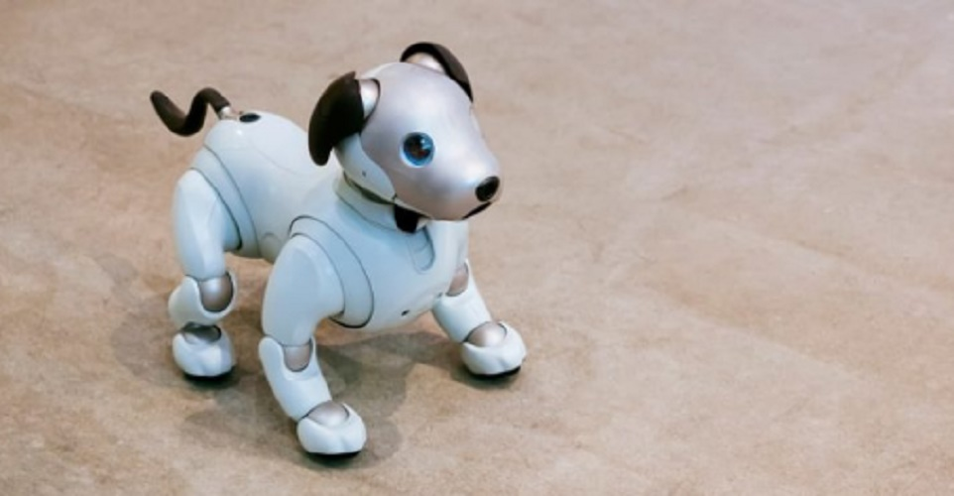
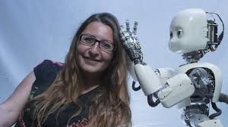
Robotica sociale e antropo/zoomorfismo
Occhi grandi
viso tondo
corporatura esile

Slide 8

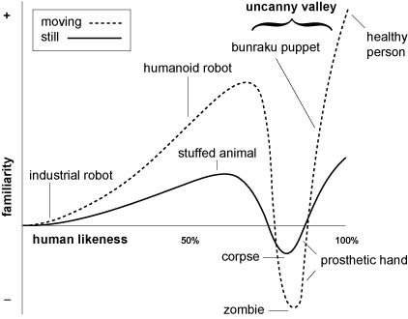
The uncanny valley spiegazioni cognitive, psicoanalitiche, evoluzionistiche
Mori 1970

Slide 9
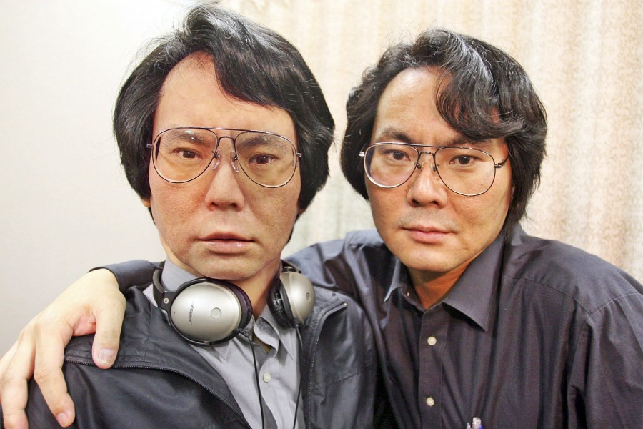
Geminoid (H. Hishiguro)

Slide 10
Antropo-/zoomorfismo e Design
Funzioni per l’interazione sociale: consentono di interpretare in modo rapido situazioni potenzialmente confuse e di elaborare modelli su cui basare previsioni e aspettative sul comportamento del robot sociale
Studio ai fini del design: Studiare la psicologia dell’antropomorfismo per sfruttarne le dinamiche e promuovere così un uso efficiente dei robot sociali e facilitarne accettazione e inserimento nei contesti sociali

Slide 11
Esiti attesi
facilitano e semplificano le interazioni tra esseri umani e macchine
sono alla base di interazioni divertenti e coinvolgenti
aumentano la sensazione di familiarità e incrementano le possibilità che la tecnologia sia accettata
incoraggiano la formazione di legami emotivi con la tecnologia
Rendono le tecnologie persuasive

Slide 12
Captologia, Vocabolario Treccani
s. f. Branca delle scienze sociologiche che studia l’impatto delle tecnologie interattive su comportamenti, abitudini, convinzioni di chi naviga in rete. ◆ La sua area di ricerca è all’intersezione fra informatica, psicologia ed architettura dell'informazione, e Fogg è il fondatore della captology (italianizzabile in "captologia"), ovvero lo studio dei computer come tecnologie persuasive. Questa area indaga lo spazio che si crea tra computing technology e forme di persuasione (influenza, motivazione, cambiamento dei comportamenti).
Estensione alla robotica sociale

Slide 13
Tecniche di persuasione
Gratificare gli utenti, per es. se il sistema robotico loda gli utenti quando si comportano in modi desiderabili
Modellare nel sistema modelli positivi per gli utenti di personalità, atteggiamenti, comportamenti
Fare leva su pregiudizi, dinamiche e costumi sociali che vanno incontro alle aspettative degli utenti e migliorano l’accettabilità del sistema
  per es. dare le apparenze di medico o infermiere a un sistema per la cura di anziani
Quali confini tra persuasione e inganno?
  Consideriamo la spinta gentile

Slide 14
Nudging – la spinta gentile
Progettare architetture decisionali per orientare – senza però forzare – il comportamento delle persone in direzioni ritenute auspicabili
Data la propensione ad acquistare merci poste su scaffali ad altezza degli occhi, si pongono proprio lì i prodotti alimentari più salutari
Ispirazione di fondo per la spinta gentile:
  promuovere il benessere, la libertà e l’autonomia delle persone, rendendo più difficoltose, sebbene percorribili, scelte meno vantaggiose da questi punti di vista.

Slide 15
Questioni etiche per la spinta gentile
Perché i prodotti più salutari devono avere la precedenza su prodotti più economici o con minor impatto ambientale?
Come conciliare/ordinare i valori da promuovere?
Chi ha il diritto e il potere di decidere quali siano le spinte gentili da adottare? Perché?
Che cosa distingue la spinta gentile dalla pubblicità commerciale e dalla manipolazione?
La spinta gentile è diversa dal paternalismo morale?
  P. m. = decidere per altri ciò che è meglio per loro anche contro la loro volontà
Quali soggetti devono essere coinvolti nella progettazione di un’architettura decisionale? Bisogna consultare alcune/tutte le parti coinvolte?

Slide 16
Inganno e dissimulazione
La questione dell’inganno è endemica in IA e robotica
  Test di Turing/gioco dell’imitazione/Darthmouth manifesto: scopo dell?IA è sviluppare comportamenti che diremmo intelligenti se osservati in esseri umani…
Dissimulazione necessaria per la vita sociale
  la tollerabilità delle relazioni sociali dipende anche dall’abilità di celare opinioni, modulare l’onesta e dissimulare intenzioni per evitare di offendere…
Bugie a fin di bene (γενναῖον ψεῦδος, pia fraus, white lie, Notlüge, pieux mensonge)

Slide 17
Design ingannevole ed etica deontologica
Da un punto di vista etico, è lecito ingannare gli utenti per migliorare la qualità delle interazioni umani-macchine?
  il rispetto di valori (dignità umana, autonomia, autodeterminazione) possono essere messi a rischio
Si tratta di manipolazione, inganno intenzionale e condiscendente
  È particolarmente problematica quando coinvolge persone cognitivamente, fisicamente ed emotivamente vulnerabili
Ma se ci fossero opportunità per il benessere degli utenti?

Slide 18
Inganno ed etica delle conseguenze
-L’inganno è accettabile se non sfrutta debolezze degli utenti per fini diversi dal loro benessere
L’inganno è accettabile se se gli utenti riescono a sviluppare un modello mentale razionale della tecnologia (intentional stance) utile a fini predittivi ed esplicativi
Come definire qual è il bene degli utenti?
Come prevedere in modo affidabile le conseguenze vantaggiose oppure non vantaggiose dell’inganno?
Come evitare abusi?

Slide 19
Value sensitive design
Tre momenti:
Analisi concettuale sull’impatto etico del sistema da progettare
Ricerca empirica per capire i contesti d’uso, le aspettative (morali) degli utenti, l’impatto su esperienze, idee e interazioni degli utenti
Valutazione delle opzioni progettuali per ridurre i rischi e promuovere valori fondamentali.

Slide 20
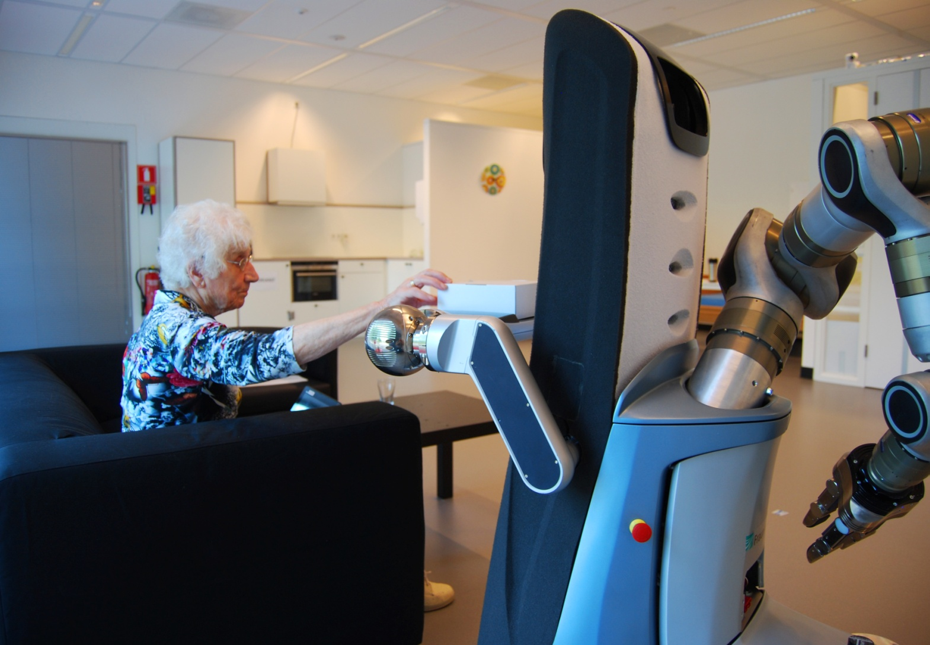
Robotica sociale e utenti vulnerabili

Slide 21
Assistenza agli anziani? Si, ma…
Etica
  Etica delle conseguenze
Diritti
  Carta diritti fondamentali UE (art. 25 & 26) : diritto degli anziani a partecipare alla vita sociale
Evidenza
  Relazioni con parenti, amici e vicini ritardano la perdita della memoria e di altre funzioni mentali

Slide 22
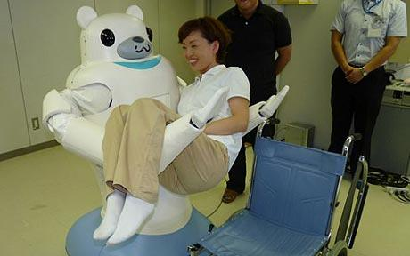
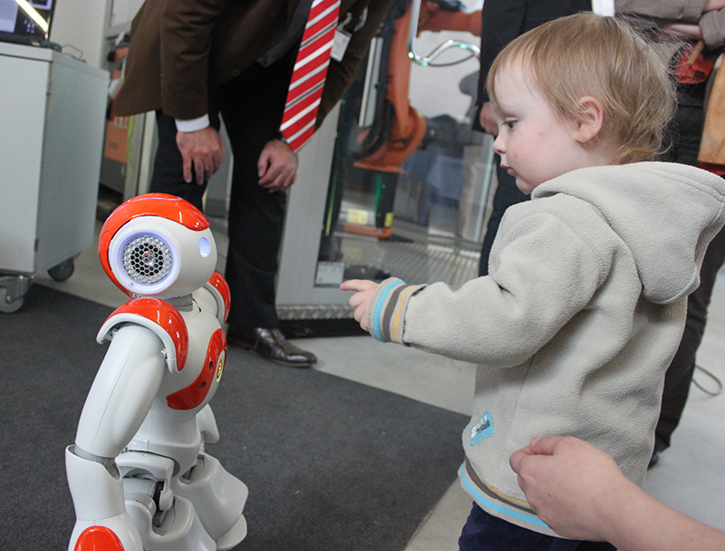
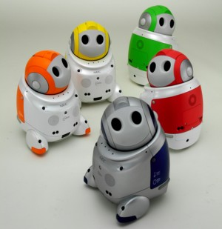

Slide 23
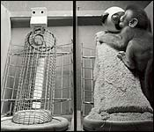
I macachi di Harlow
Conforto da contatto

Slide 24
Robot e cura del bambino
etica
  delle conseguenze: felicità, benessere, potenzialità,…
diritti
  Convenzione ONU sui diritti dell’infanzia (1989). Art. 19: protezione da abusi, abbandono, negligenze.
evidenza
  Teoria dell’attaccamento (Bowlby 1969); Neuroscienze e deprivazione sociale infantile (Schore 2010); Etologia (Eibl-Eibesfeldt 1989)

Slide 25
Robot baby sitter?
Verso una carta dei diritti
Niente robot per l’accudimento primario
Niente robot che impartiscono ordini al minore
Limitazioni sul tempo d’interazione consentito
Monitoraggio delle proiezioni antropomorfe e affettive
Rispetto della privacy del bambino

Slide 26
Sex robots
Scenario:
1. Non siete contrari alla masturbazione
2. La fedeltà per voi è un valore importante
3. Trovate nascosto nell’armadio del* vostr* compagn* un sex robot iper-antropomorfo dotato di connotati fisici diversi dai vostri, ma stereotipicamente considerati attraenti
Come reagireste? Cosa rivela la vostra reazione circa la questione dei sex robots?

Slide 27
Che cosa sono i sex robot?
Robot progettati per il piacere sessuale degli utenti
Sex robot ≠ bambole-sex doll (socialità, apprendimento, mimica, ecc)
La maggior parte degli attuali sex robot ha sembianze femminili
Ci sono sex robot con identità sessuali meno definite (per es. queer/genderqueer)
Ci sono transgender converter per i sex robot
Possono essere sviluppati sex robot zoomorfi o mitologici
Vi sono case d’appuntamento con sex dolls (anche con sex robot?)

Slide 28
Alcuni interrogativi morali
Chi fa sesso «con» un robot è una persona viziosa o può diventarlo?
C’è qualcosa di sbagliato nello «stuprare» un robot?
I sex robot promuovono la violenza sulle donne?

Slide 29
Chi fa sesso con un robot è una persona viziosa o può diventarlo?
Fare sesso con un robot = atto di autoerotismo?
Soltanto le persone abituate a trattare o considerare gli altri solo come mezzo possono pensare che un sex robot può sostituire un essere umano? (riferimento alla concezione kantiana di dignità)
I sex robot sono acquistati solo da persone che desiderano un partner controllabile, sottomesso e senza pretesa alcuna?
Incentivano tendenze alla violenza?

Slide 30
Chi fa sesso con un robot è una persona viziosa o può diventarlo?
Possono esserci altre motivazioni moralmente giustificabili?
  Ricerca del proprio piacere,
  fantasie sessuali che non si riescono a soddisfare con il partner (non corrisposte, difficoltà a manifestarle, ecc),
  persone cha hanno perso il partner,
  persone disabili senza accesso ad assistenti sessuali,
  Aiuto ad autori di reati sessuali onde controllare le loro azioni moralmente e legalmente inaccettabili nei confronti di donne o bambini
Sono necessarie ricerche empiriche intorno a tali quesiti!

Slide 31
C’è qualcosa di sbagliato nello «stuprare» un robot?
Samantha (Synthea Amatus Co.) se non è baciata e accarezzata dice «no».
I sexrobot della Z-Onedoll gemono di piacere se presi a schiaffi
  fare sesso «con» un robot programmato per rifiutare gli approcci sessuali e godere nel «forzarlo» ci dice qualcosa sulle disposizioni sociali della persona, in quanto gode di una violenza immaginata?
Ma bisogna considerare la distanza tra simulazione e realtà :
  facciamo finta che… io sia l’albero e tu il cavallo
  la persona ammette/sfoga nella simulazione robotica ciò che non è permesso nelle interazioni con i partner
disgusto≠riprovevole moralmente

Slide 32
I sex robot promuovono la violenza sulle donne?
Non sembrano esserci evidenze conclusive che le esperienze di violenza vissute nello spazio della fantasia (pornografia, letteratura, cinema, videogiochi, ecc) incidano sul carattere e influenzino il comportamento disponendo alla violenza nella realtà
Non vi sono evidenze solide, pro o contro, l’uso terapeutico di robot per la gestione di patologie sessuali
  Se offrire ai criminali sessuali un «oggetto sostitutivo» possa aiutarli a contenere le loro perversioni oppure incoraggi la violenza su donne e bambini
Ma il rischio in assenza di evidenze empiriche induce ad applicare un principio di precauzione….

